Slide 1
Тақырыбы: «Ойлы болсаң,озып көр»
Мақсаты:
Математика,әдебиеттік оқу сабақтарында оқушылардың ойлау қабілетін дамыту

Slide 2
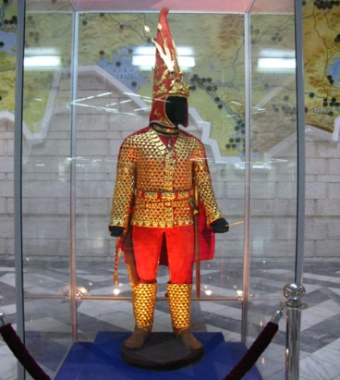
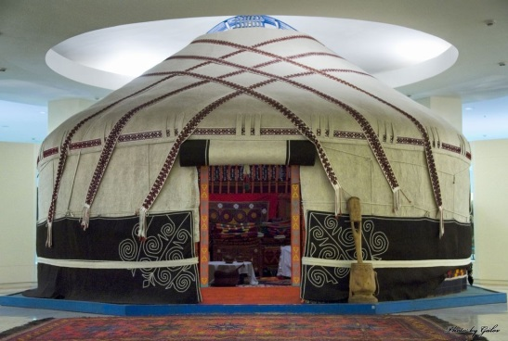
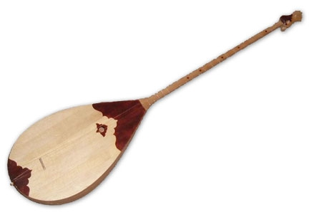
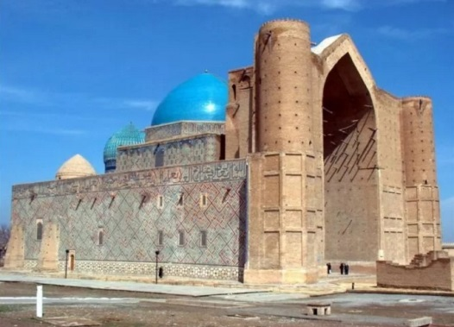
Топқа бірігу 1-топ Алтын адам 2-топ Киіз үй 3-топ Домбыра 4-топ Яссауи кесенесі

Slide 3
Барысы: 1-кезең « Кім көп біледі? » /топ басшылары/ 2-кезең «Блиц -турнир» 3-кезең «Конкурстық тапсырма» 4-кезең « Оқу сауаттылығы »

Slide 4
І кезең «Кім көп біледі?» топ басшыларына
1топ
Қыс айларын ата
Дыбыстар неше түрге бөлінеді?
Зат есім дегеніміз не?
Көкжиектің неше тұсы бар?
Алғаш мектеп ашқан атамызды ата.
2 топ
Өлі табиғатқа не жатады?
Шаршы дегеніміз не?
Қосындының компоненттерін ата.
Әріп дегеніміз не?
Иіс сезу мүшесін ата.
3топ
Көктем айларын ата?
Әліпби неше әріп бар?
Сан есім дегеніміз не ?
Табиғат деген не?
Абай Құнанбаев кім?
4 топ
Тірі табиғатқа не жатады?
Ұшбұрыш дегеніміз не?
Айырманың компоненттерін ата.
Дыбыс дегеніміз не?
Есту мүшесін ата.

Slide 5
2-кезең «Блиц -турнир»
1-топ
1.Арбадағы үш ат 12 км/сағ жылдамдықпен жүрсе,әр аттың жылдамдығы қанша?
2.Біз күніне үш рет тамақтанамыз. Аптасына неше рет тамақтанамыз?
3.Ең үлкен төрт таңбалы санды ата?
4) Барлық қабырғалары тең тіктөртбұрыш шаршы деп аталады. 5) 1 сағатта 90 минут бар ?
2-топ
6) 14 тақ сан ?
7) 1аптада 6 күн бар? 8. Үстелдің 4 бұрышы бар. Егер бір бұрышын кесіп тастаса, неше бұрыш қалады? 9. Төртеуі 4 сағат шахмат ойынын ойнады. Әрқайсысы қанша сағат шахмат ойнады?
10.Жанұяда 3 ұл бар. Әр ұлдың 1 әкесі бар. Жанұяда неше бала бар?

Slide 6
3-топ
1.Қосарласқан үш ат 1 сағатта 24 км жүріп өтті.Әр ат қанша километр жүрді?
2.8888 саны 8-ден қанша есе артық?
3.Қосындысы 15-ке,айырмасы 3-ке тең екі санды тап?
4) Қарама-қарсы қабырғалары тең тіктөртбұрыш шаршы деп аталады. 5) Екі ғасырда 200 жыл.
4-топ 6) 1357 жұп сан 7) 1 тәулікте 48 сағат бар ? 8. Мектеп ауласында 17 шырша өсіп тұр. Тағы да 4 емен және 3 шырша отырғызылды. Мектеп ауласында барлығы неше шырша бар? 9. 1 жұмыртқаны қайнатуға 3 минут кетсе, 5 жұмыртқаны қайнатуға неше минут керек?
10. Екі аяғымен түрегеп тұрған адамның салмағы 50кг, бір аяғымен тұрса салмағы неше кг?

Slide 7
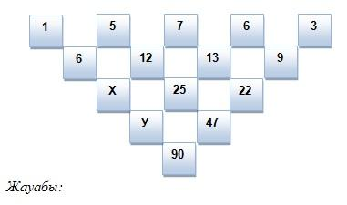
3-кезең « Конкурстық тапсырма»
Мына комбинациядағы Х мәнін табыңыз?
14
18
13
21
19

Slide 8
Мына комбинациядағы Y мәнін табыңыз?
47
53
23
Д) 43 E) 45

Slide 9
3-кезең оқу сауаттылығы
Музыкалық терапия
Берлиннен шыққан музыка танушы профессор Кристофер Рюгер психологиялық мәселелердің сипатына қарай түрлі музыкалық шығармаларды таңдау негізіндегі ерекше музыкалық терапия әдістемесін ойлап тапты. Рюгердің тұжырымдамасы бойынша, терапевтік тиімділік композитордың сол музыканы жазу барысындағы көңіл-күйінің тыңдаушыға әсер етуі болып табылады. Дұрыс таңдалған әуен, ауруға шалдыққан адамдарға оң әсер етіп, олардың жазылып кетуін жеделдетеді.
ЕҢ ЕРЕКШЕ музыка Моцарттікі, ғалымдар оны «Моцарт әсері» деп атаған, музыкалық феномен болып табылады. Ғалымдардың пікірі бойынша, композитордың музыкасы балалардың ақыл-ой қабілетін дамытуға әсер етеді. Мусоргскийдің «Көрмедегі суреттер» шығармасы ашуды басады. Ересектер мен балалар үшін музыкалық терапияны ұйқы кезінде қолдануға болады. Егер емделгіңіз келсе, мамандарға барыңыз, ал егер өздеріңіздің ішкі есту қабілетіңізге сенсеңіз, төменде сізге бірнеше кеңестер беріледі:

Slide 10
1. Мәтінге қай тақырып сәйкес келеді?
А) Музыканың адамға және оның денсаулығына әсері.
В) Европадан шыққан емдік музыкалық терапиялар.
С) Композиторлар мен олардың денсаулық мәселелері.
D) Қазіргі музыканың күтпеген озық тұстары.

Slide 11
Оқу сауаттылығы 1.Айдостың туфлиі жыртылып қалды. Ертесі сабаққа киіп баратын туфли табыла қоймады. Ауылдағылар ауданға себепсіз бара бермейді. Әкесі жыртылған туфлиінің табанын алып, басқа табаны тозған аяқ киімге тігіп берді. Көзге қораш көрінеді. Оны қарап тұрған әкесі жоқ. «Тамаша емес пе?» деп қояды. 2.Ертесіне еріксіз әлгі аяқ киіммен мектепке барды. Галош секілді бірдеме өзі. Әшейінде партаның үстімен жүгіріп жүретін Айдос осы жолы тыныш отырды. Сұрағандарға «ауырып отырмын» дей салды. Аяғына бәрі қарап отырғандай. Партаның астына тығып әлектенді. Мұғалімдер сабақ сұрайды, бұл дайын емеспін дей салады. Олар да журналға тиісті бағаларын қонжитып жатыр.Тақтаға да шықпады. Өзін қор санады. Тамағына өксік тығылды. 4 сабақ біткенше орнынан тапжылмай отырды. 3.Сабақ аяқталысымен мектептен жүгіре шықты. Еңіреп жылап үйге келді.Үйге кірсе, жаңа туфли әкеліп қойыпты. (113 сөз)

Slide 12
1. Жағдаяттық тапсырма 2-бөлімде қандай жағдай туралы айтылды? 1. Айдос келеңсіз жағдайға тап болды. 2. Сыныптастарының барлығы Айдостың аяқ киіміне күлді. 3. Айдос бүгінгі сабағын әдеттегідей оқыды. A)Үшінші B)Бірінші C)Екінші D)Барлығы теріс E)Барлығы дұрыс
2. Жағдаяттық тапсырма 1-бөлім бойынша Айдос қандай әрекетке ыза болды? A)Әкесі Айдостың пікірін сұрамағанына B)Ертең сабаққа баратынына C)Ауданға баратын адамның болмағанына D)Әкесінің басқа табан тігіп бергеніне E)Туфлиінің жыртылғанына
3. Жағдаяттық тапсырма Қандай мақал-мәтел Айдостың қылығына сәйкес келеді? A) Базарда бәрі бар, ақшасыз ешкім бермейді. B) Қалауын тапса қар жанар. C) Қырсыққан жігіт мал таппас. D) Өтірік айтқаннан өлген артық. E) Жылай-жылай жар қазсаң, күле-күле су ішерсің.
4. Жағдаяттық тапсырма Айдос неліктен жылап жіберді? A) Туфлисіз қалғанына ренжіп. B) Бүгін басынан өткен жағдайға төзгеніне. C) Жаңа туфли әпергеніне қуанып. D) Ата-анасына сенбегеніне ренжіп. E) Сабақты айтпай, тисті баға алғанына.

Slide 13
ОҚУ САУАТТЫЛЫҒЫ
Нұсқау: «Мәтінді мұқият оқып, мәтінге берілген тапсырмаларға дұрыс жауап беріңіз».
Айнабұлақ! Мыңбұлақ! Өмірге тұңғыш келгенімде дүниеде теңдесі жоқ нәрлі суымен мені шомылдырған, мені жуындырған бұлақ. Мен алғаш суын ішкен, мені әлдилеп сүйген, маған сенген, туған жерім Мыңбұлақ... Біз де сүйек, еттен жаралған жанбыз. Біздің жанымызды тебіренте соққан жүрек болаттан құралған емес, бірақ біздің жүрек – отты жүрек. Оның оты болатты ерітіп, жаңқадай жандыратын от. Біздің жүрегімізде қауіп-қатерді көтеріп, өлімді жеңетін бір жарық, - ана сүтін ақтап, туған елді, Отанымызды сүю сезімі. Бізде ер атасы - махаббат, өмір тасы – халық, ел намысы – ер қолында. Біз намысты елдің ұлымыз. Жеңілмес күшіміз сонда.

Slide 14
1. Мәтінде «жаңқадай жандыратын от» дегені не?
A) Намыс
B) Жүрек
C) Айнабұлақ
D) Махаббат
E) Мыңбұлақ
2. Берілген мақалдардың қайсысы мәтіннің түйінін ашып тұр?
A) Талапты ерге нұр жауар
B) Ерлік тәрбиеден туады
C) Ерлік пен еңбек – егіз
D) Атадан ұл туса игі, ата жолын қуса игі
E) Туған елдей ел болмас, туған жердей жер болмас

